Slide 1
Инструменты анализа данных метилирования генов в цепочке ДНК.
Руководитель Вяххи Н.И.
Студент Фоменко Екатерина,345 гр.

Slide 2
Постановка задачи:
Реализация алгоритма анализа данных о метилировании генов в цепочке ДНК и отображения.

Slide 3
Существующие исследования
Human Epigenome Progect-
метилирование генов в цепочке ДНК
Создатели:
Stephan Beck и Alexander Olek

Slide 4
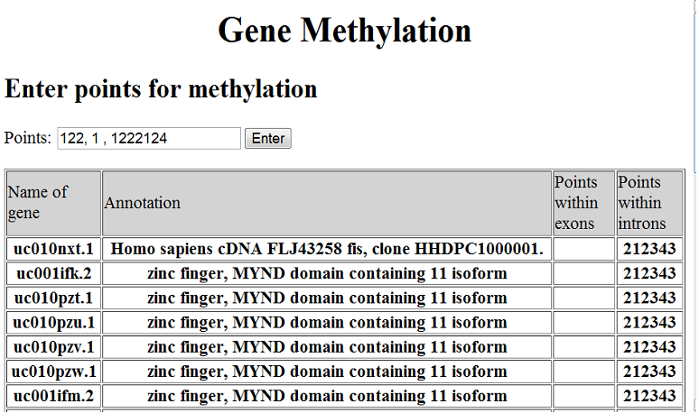
Результат курсовой работы

Slide 5
Технологии:
Java
JEE - Java Enterprise Edition
JSP- Java Server Page

Slide 6
Технологии:
Java Servlets
MySQL – таблица Genes,в которой хранится вся информация об генах
JDBC - связь Java c MySql Server
JUNIT - тестирование

Slide 7
Улучшение программы:
Обработка множества запросов параллельно
Получение от пользователя не конкретных позиций, а нуклеотидную последовательность ДНК с отмеченными сайтами метилирования.

